Slide 1
RENOVATION
BACCALAURÉAT PROFESSIONNEL
ACCOMPAGNEMENT, SOINS ET SERVICES À LA PERSONNE (ASSP)
Architecture de la formation
1

Slide 2
BLOCS 1,2,3 et 4
PIX
PSE
Co-intervention
Chef d’oeuvre
2de ASSP 1ère ASSP T^{ale} ASSP
PFMP 1
PFMP 2
PFMP 3
PFMP 4
PFMP 5
PFMP 6
E2
E33
E31
E32
E33
E32
Évaluation par prof de la spécialité
Notes:
Produire en amont du PPPF une architecture de la formation : Sur un parcours en 3 ans répartition des compétences (des 4 blocs du référentiel) dans une dynamique spiralaire en prenant en compte le calendrier de la formation, les PFMP, les évaluations certificatives du diplôme et PIX. Cette répartition s’inscrit dans tous les dispositifs de la TVP (EP, Co-intervention, chef d’œuvre, Accompagnement renforcé) PSE…).

Slide 3
Proposition de répartition horaire des E P
Grille arrêté du 21 novembre 2018 Sur 3 ans, 856 heures d’EP plus les heures co-intervention et Chef d’ œuvre
EP | TECHNIQUES PROFESSIONNELLES | NUTRITION/ ALIMENTATION | SMS | MICROBIO | BIOLOGIE /PHYSIOPATHO | TOTAL
Bloc 1 | 62 | 3 | 129 | 0 | 16 | 210
Bloc 2 | 132 | 16 | 36 | 0 | 41 | 225
Bloc 3 | 51 | 0 | 71 | 35 | 28 | 185
Bloc 4 | 28 | 40 | 53 | 0 | 115 | 236
TOTAL | 273 | 59 | 289 | 35 | 200 | 856
DISPOSITIFS | seconde | première | treminale | TOTAL
Co-inter / Français | 30 | 28 | 13 | 71
Co-inter / maths | 30 | 14 | 13 | 57
Chef d’oeuvre | 0 | 56 | 52 | 108
Notes:
Pour déterminer la répartition des heures sur le parcours, une proposition a été faite par le groupe de pilotage sur la répartition des EP/ bloc (hors horaires cointer, CO)
Les heures de l’enseignement pro dans les dispositifs (co-inter, chef d’œuvre) viendront compléter cette répartition en fonction des projets pédagogiques des équipes.
Le projet pédagogique de l’équipe sur les 3 ans devra ainsi déterminer une répartition plus fine / bloc / enseignement/ secteur BSE ou STMS.
Rappel: Ce sont les heures élèves.

Slide 4
Démarche de la construction de l’architecture de formation
Notes:
Exemple de démarche pour la construction du projet pédagogique prévisionnel de formation. Le GRD a construit un modèle d’architecture de formation, qui n’est qu’un exemple et n’a pas vocation à formater tous les projets des équipes. C’est une stratégie méthodologique qui pourra faciliter le travail en équipe.

Slide 5
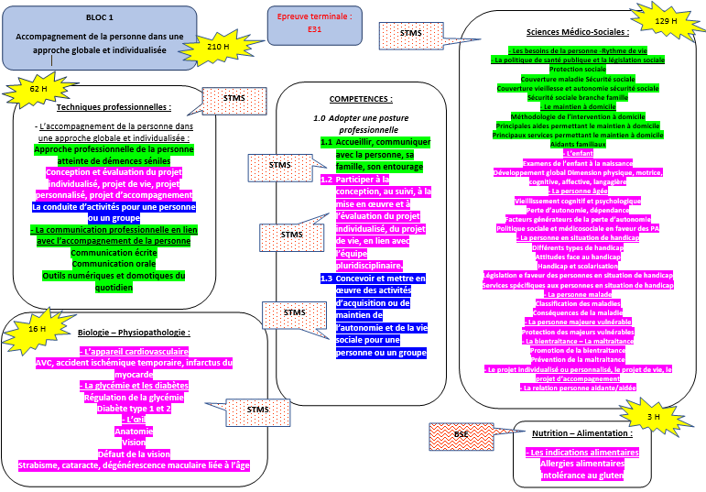
Notes:
Mise en évidence dans chacun des blocs, les compétences en lien avec les SA correspondants par le biais de couleur. Proposition de la répartition des enseignements au regard du champ professionnel des PLP STMS et BSE

Slide 6
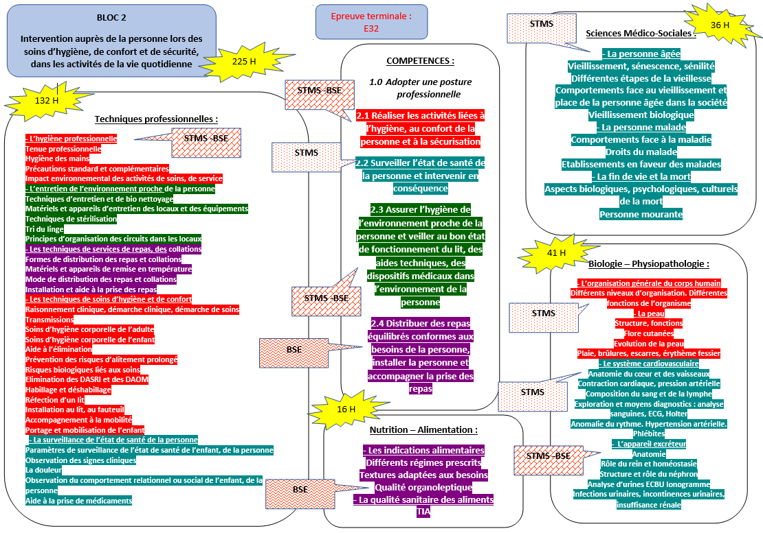

Slide 7
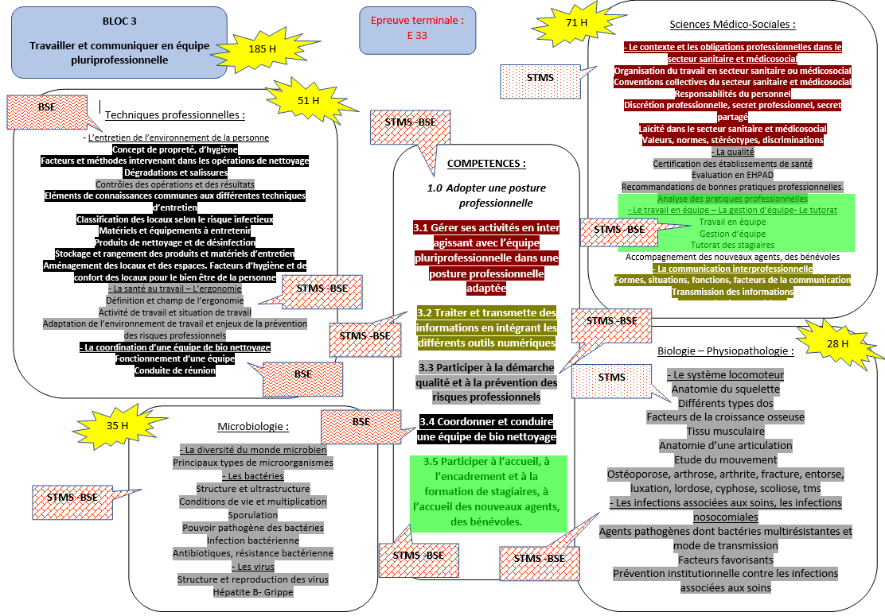

Slide 8
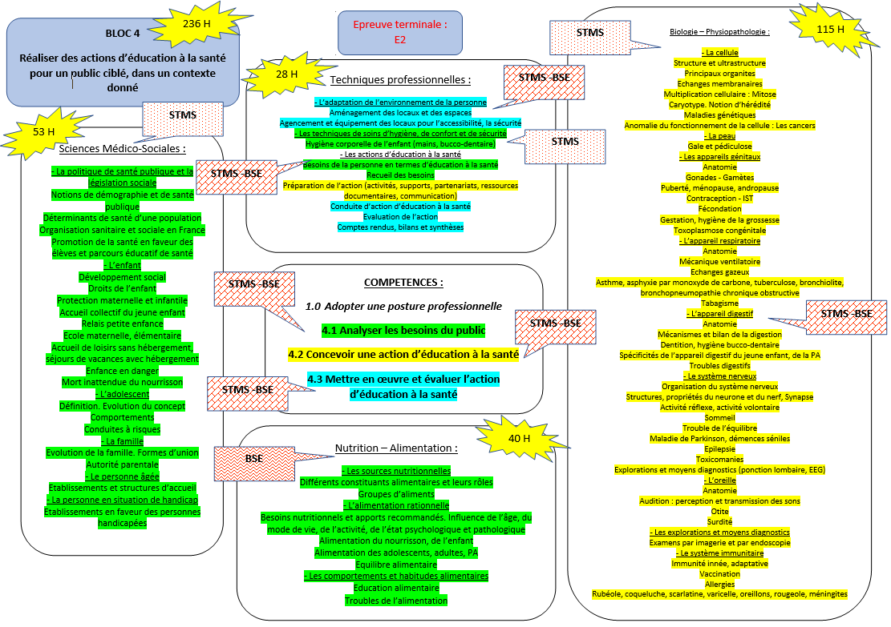

Slide 9
Lien doc excell pour exemple
..\projet pédagogique de formation\seconde - ASSP Architecture_plan_de_formation modifie (3)-1.xlsx
Notes:
Traduction sous forme numérique.

